Slide 1
STUDENCKIE KOŁO NAUKOWE
ESTETYCZNO-LITERACKIE
przy Zakładzie Estetyki Literackiej IFP UAM

Slide 2


Slide 3
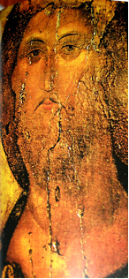
PASJA ŻYCIA
W programie
ROZWAŻANIA NA TEMAT MĘKI PAŃSKIEJ ILUSTROWANE POKAZAMI FRAGMENTÓW FILMÓW ORAZ MALARSTWA
W prowadzeniu dr Ewy Szkudlarek
2 kwietnia 2007 roku o godz. 18.00
sala 226 Collegium Maius

Slide 4
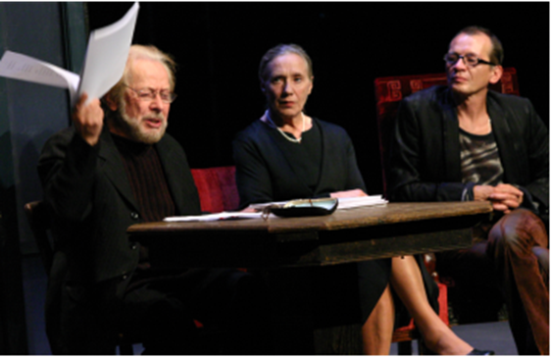
Bernhard - Lupa.
PUNKTY STYCZNOŚCI
W programie:
ROZWAŻANIA NA TEMAT WYBRANYCH PRZEDSTAWIEŃ KRYSTIANA LUPY NA PODSTAWIE ADAPTACJI DZIEŁ THOMASA BERNHARDA.
W prowadzeniu mgr Agaty Barełkowskiej
4 czerwca 2007 roku o godz. 19.00
sala 220 Collegium Maius

Slide 5
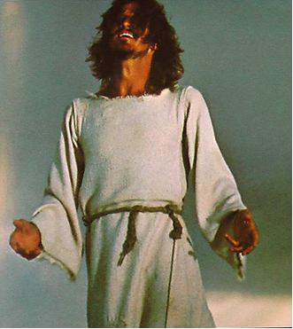
PASJA ŻYCIA
W programie
ROZWAŻANIA NA TEMAT ESTETYCZNYCH ASPEKTÓW MĘKI PAŃSKIEJ ILUSTROWANE FRAGMENTAMI FILMÓW ORAZ DZIEŁAMI MALARSKIMI I MUZYCZNYMI
W powadzeniu dr Ewy Szkudlarek
12 marca 2008 roku o godz. 19.00
sala 218 Collegium Maius

Slide 6


Slide 7


Slide 8


Slide 9
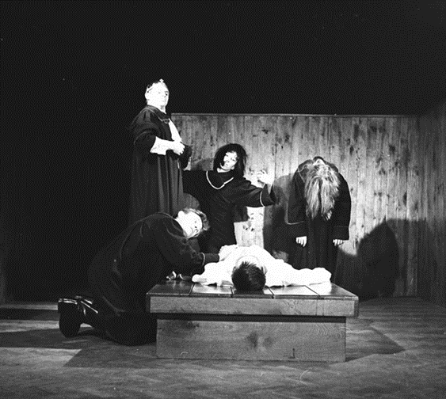
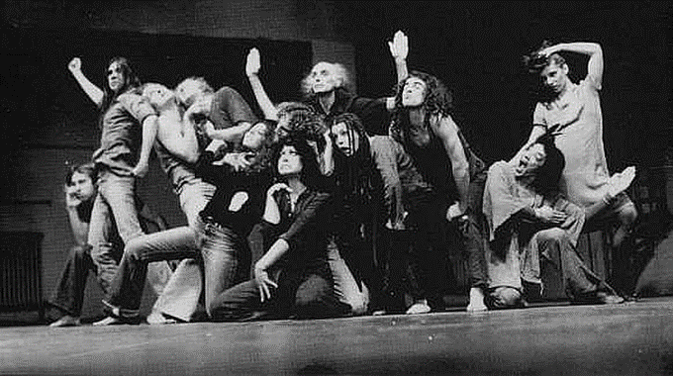
„W POSZUKIWANIU ŹRÓDEŁ TEATRU”
TO TRZECIE SPOTKANIE Z CYKLU POROZMAWIAJMY O ESTETYCE TEATRU
ZAPREZENTUJEMY FRAGMENTY SPEKTAKLI JERZEGO GROTOWSKIEGO I THE LIVING THEATRE ORAZ ZAPROSIMY DO DYSKUSJI Z ZAKRESU ANTROPOLOGII TEATRU.
26 MAJA 2014 (PONIEDZIAŁEK), GODZ. 19.00
COLLEGIUM MAIUS UAM, SALA 218

Slide 13


Slide 16
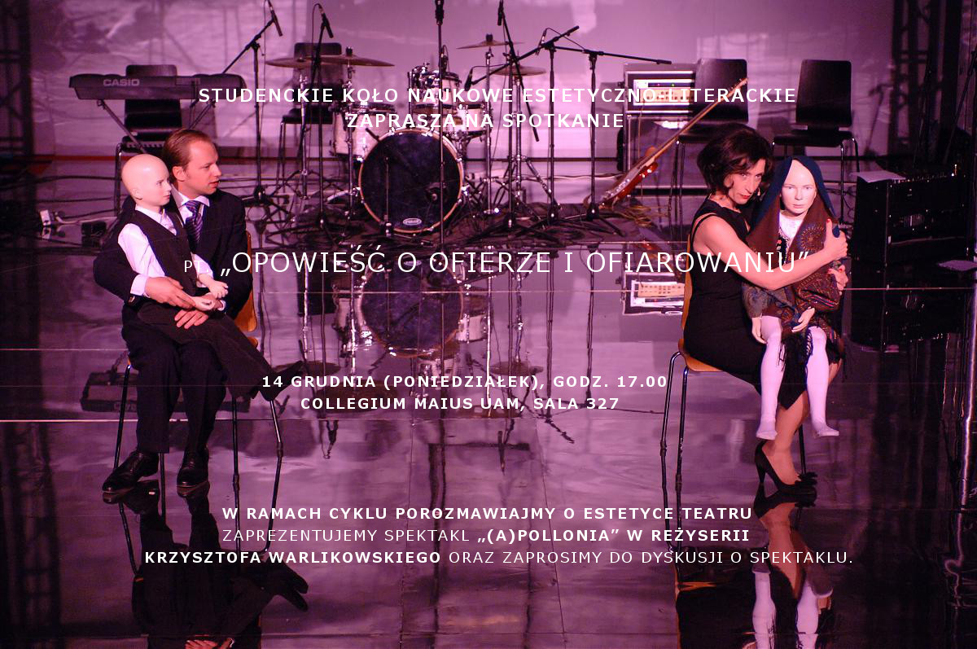

Slide 17


Slide 18


Slide 19


Slide 20


Slide 22
Planowane spotkania
Już 13 grudnia zapraszamy na warsztaty kuratorskie z dr Agatą Wittchen-Barełkowską, ekspertką od produkcji teatralnej i pedagogiki teatru, specjalistką ds. edukacji, komunikacji i promocji, absolwentką naszego wydziału oraz Forum Dramaturgicznego i Szkoły Pedagogów Teatru.
W przyszłym roku planujemy:
Porozmawiajmy o estetyce teatru – cykl spotkań poświęconych prezentacji spektakli teatralnych i dyskusji na ich temat - kontynuacja
Warsztaty teatroterapeutyczne – prowadzenie dr Edyta Nieduziak z Uniwersytetu Wrocławskiego i warsztaty muzykoterapeutyczne – mgr Marta Mielcarek

Slide 23
planowane SPOTKAnia
Spotkania z badaczami, krytykami sztuki i artystami oraz kuratorami wydarzeń artystycznych (prowadzone są rozmowy z: Alicją Morawską-Rubczak, Maliną Prześlugą, Anną Chęćka-Godkowicz, Martą Keil, Dorotą Szczepaniak
Wyjścia – na spektakle, wystawy, inne wydarzenia artystyczne
Warsztaty w ramach XX Poznańskiego Festiwalu Nauki i Sztuki pt. Przyjemność tekstu. Pokonaj swoje granice i zostań pisarzem! – 26.04.2017

Slide 24
INFORMACJE KONTAKTOWE
Studenckie Koło Naukowe Estetyczno-Literackie działa w ramach Zakładu Estetyki Literackiej.
Funkcję opiekuna naukowego pełni
dr Monika Błaszczak-Stachowiak.
Prosimy o kontakt na adres mailowy: monblasz@amu.edu.pl.
Zapraszamy na nasz profil na facebooku: https://web.facebook.com/Koło-Naukowe-Estetyczno-Literackie-565745510243657/

